Slide 1
?
.
!
DRUHY VIET
2.ročník

Slide 2
Vetou môžeme niečo oznámiť.
Oznamovacia veta
Mamička varí večeru.
Včera som dostal jednotku.
Na dvore pobehuje malý psík.
Končia sa bodkou.

Slide 3
Vetou sa môžeme na niečo pýtať.
Opytovacia veta
Kde si včera bol?
Koľko je hodín?
Vieš sa lyžovať?
Končia sa otáznikom.

Slide 4
Vetou môžeme niečo rozkázať.
Rozkazovacia veta
Každé ráno cvič!
Zotri tabuľu!
Stoj!
Končia sa výkričníkom.

Slide 5
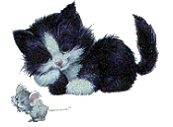
Prečítajte:
Na dvore spí psík. Má novú peknú búdu. Kto mu ju urobil? Bol to malý Janko so starkým. A kde jeho kamarátka Micka? Vyhrieva sa na slniečku. Tiež spí? Nie. Striehne na myšky. Myšky, rýchlo sa schovajte !
Prečítaj vety, ktoré sa končia bodkou.
Prečítaj vety, ktoré sa končia otáznikom.
Prečítaj vety, ktoré sa končia výkričníkom.

Slide 6
Dokonči vety, vyber vhodné obrázky
V záhrade rozkvitli .
Sú tieto veselé?
Nastúp do !
Urči jednotlivé vety.
oznamovacia
opytovacia
rozkazovacia

Slide 7
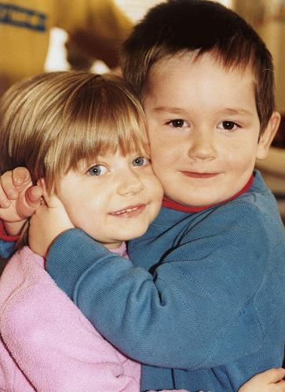
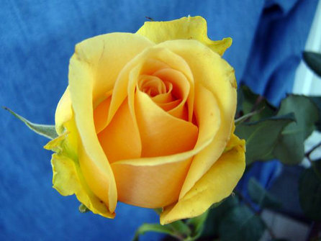
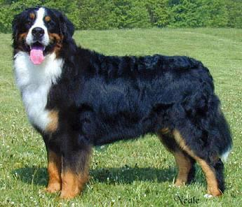
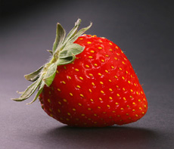
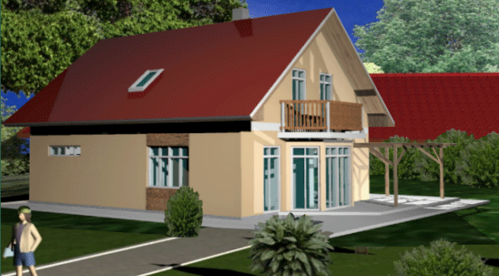
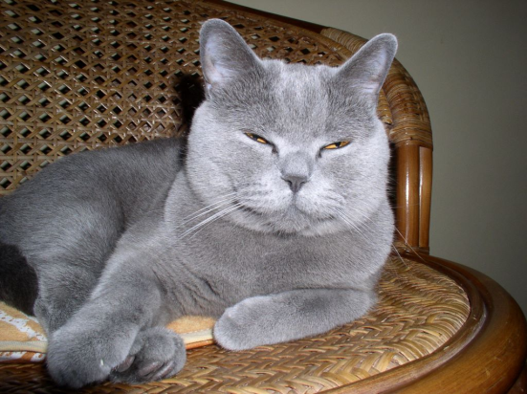
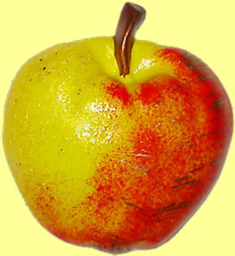
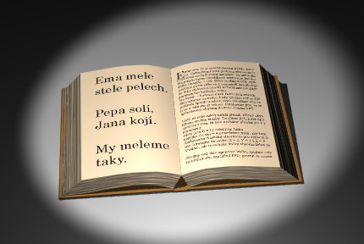
Vymysli oznamovaciu, opytovaciu alebo rozkazovaciu vetu. V každej vete použi aspoň 2 slová.
Notes:
Obrázky so žiakmi je vhodné najskôr pomenovať.

Slide 8
Vyber si jeden obrázok a vymysli 3 rôzne vety - oznamovaciu, opytovaciu a rozkazovaciu.
auto
Zuzka
Dunčo

Slide 9
Oprav poradie slov vo vetách.
zošit. Včera si kúpil som nový
Včera som si kúpil nový zošit.
škola ? ulici Na je akej tvoja
Na akej ulici je tvoja škola?
o zdravie! Staraj sa svoje
Staraj sa o svoje zdravie!

